Slide 1


使用Postfix与Dovecot部署邮件系统
任课教师：刘遄 www.LinuxProbe.com

Slide 2

课程概述
01
02
电子邮件系统
E-mail System
部署基础的电子邮件系统
Deploy Basic E-mail System
03
04
设置用户别名信箱
Set User Alias Mailbox
Linux邮件客户端
Linux Mail Client

Slide 3
前言
电子邮件（Email）系统是我们在日常工作、生活中最常用的一个网络服务。首先介绍电子邮件系统的起源，然后介绍SMTP、POP3、IMAP4等常见的电子邮件协议，以及MUA、MTA、MDA这3种服务角色的作用。
01
完整地演示在Linux系统中使用Postfix和Dovecot服务程序配置电子邮件系统服务的方法，并重点讲解常用的配置参数，此外还将结合bind服务程序提供的DNS域名解析服务来验证客户端主机与服务器之间的邮件收发功能。
02
还介绍了如何在电子邮件系统中设置用户别名，以帮助大家在生产环境中更好地控制、管理电子邮件账户以及信箱地址，以及如何使用Thunderbird客户端完成日常的邮件收发工作。
03
03

Slide 4
PART
ONE
电子邮件系统
E-mail System

Slide 5
电子邮件协议
简单邮件传输协议
邮局协议版本3
Internet消息访问协议版本4
（Simple Mail Transfer Protocol，SMTP），用于发送和中转发出的电子邮件，占用服务器的TCP/25端口。
（Post Office Protocol 3），用于将电子邮件存储到本地主机，占用服务器的TCP/110端口。
（Internet Message Access Protocol 4），用于在本地主机上访问邮件，占用服务器的TCP/143端口。
05

Slide 6
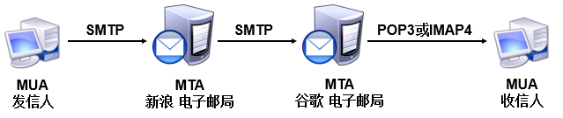
电子邮件系统
电子邮件系统
在电子邮件系统中，为用户收发邮件的服务器名为邮件用户代理（Mail User Agent，MUA）。
用于保存用户邮件的“信箱”服务器为邮件投递代理（Mail Delivery Agent，MDA），其工作职责是把来自于邮件传输代理（Mail Transfer Agent，MTA）的邮件保存到本地的收件箱中。其中，这个MTA的工作职责是转发处理不同电子邮件服务供应商之间的邮件，把来自于MUA的邮件转发到合适的MTA服务器。
电子邮件的传输过程
06

Slide 7
电子邮件系统
添加反垃圾与反病毒模块
对邮件加密
它能够很有效地阻止垃圾邮件或病毒邮件对企业信箱的干扰。
可有效保护邮件内容不被黑客盗取和篡改。
注意
事项
添加邮件监控审核模块
保障稳定性
可有效地监控企业全体员工的邮件中是否有敏感词，是否有透露企业资料等违规行为。
电子邮件系统的稳定性至关重要，运维人员应做到保证电子邮件系统的稳定运行，并及时做好防范分布式拒绝服务（Distributed Denial of Service，DDoS）攻击的准备。
07

Slide 8
PART
TWO
部署基础的电子邮件系统
Deploy Basic E-mail System

Slide 9
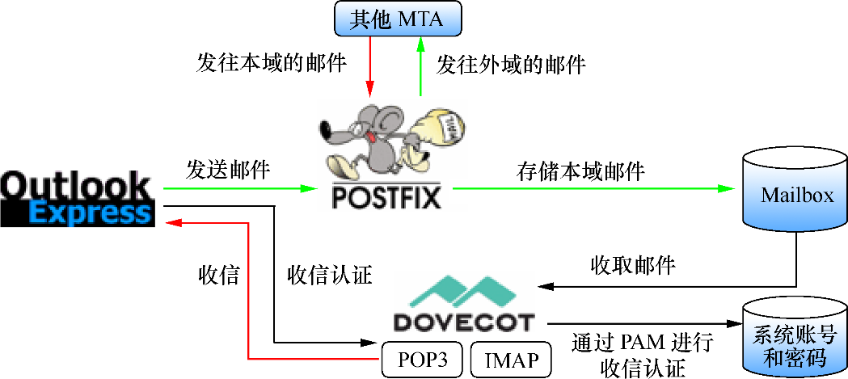
部署基础的电子邮件系统
部署基础的电子邮件系统
一个最基础的电子邮件系统肯定要能提供发件服务和收件服务，为此需要使用基于SMTP的Postfix服务程序提供发件服务功能，并使用基于POP3协议的Dovecot服务程序提供收件服务功能。
这样一来，用户就可以使用Outlook Express或Foxmail等客户端服务程序正常收发邮件了。
电子邮件系统的工作流程
09

Slide 10
部署基础的电子邮件系统
第1步
第2步
第3步
配置服务器主机名称，需要保证服务器主机名称与发信域名保持一致。
清空iptables防火墙默认策略，并保存策略状态，避免因防火墙中默认存在的策略阻止了客户端DNS解析域名及收发邮件。
为电子邮件系统提供域名解析。修改好配置文件后记得重启bind服务程序，这样电子邮件系统所对应的服务器主机名即为mail.linuxprobe.com，而邮件域为@linuxprobe.com。
10

Slide 11
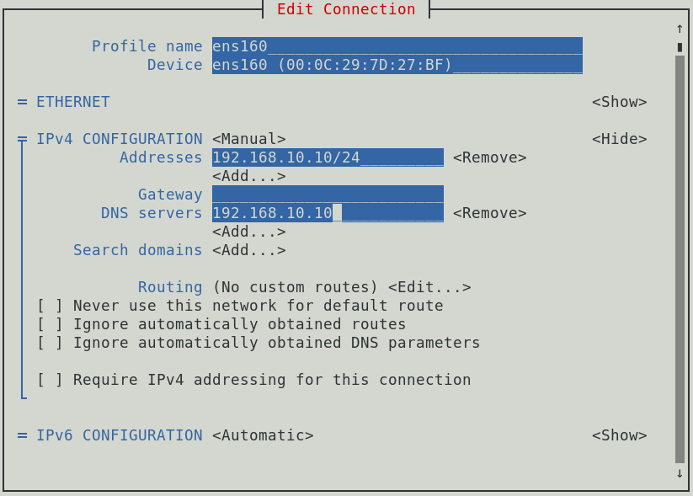
部署基础的电子邮件系统
最后，对主机名执行ping命令，若能ping通，则证明上述操作最后，对主机名执行ping命令，若能ping通，则证明上述操作全部正确。
注意，在执行ping操作时，也会获得主机名对应的IP地址，证明上述操作全部正确全部正确。
配置服务器的DNS地址
11

Slide 12
配置Postfix服务程序
定义
优点
组成
Postfix是一款由IBM资助研发的免费开源电子邮件服务程序，能够很好地兼容Sendmail服务程序，可以方便Sendmail用户迁移到Postfix服务上。
Postfix服务程序的邮件收发能力强于Sendmail服务，而且能自动增加、减少进程的数量来保证电子邮件系统的高性能与稳定性。
Postfix服务程序由许多小模块组成，每个小模块都可以完成特定的功能，因此可在生产工作环境中根据需求灵活搭配。
12

Slide 13
配置Postfix服务程序
参数 | 作用
myhostname | 邮局系统的主机名
mydomain | 邮局系统的域名
myorigin | 从本机发出邮件的域名名称
inet_interfaces | 监听的网卡接口
mydestination | 可接收邮件的主机名或域名
mynetworks | 设置可转发哪些主机的邮件
relay_domains | 设置可转发哪些网域的邮件
1
安装Postfix服务程序。
步骤
2
配置Postfix服务程序。
3
创建电子邮件系统的登录账户。
Postfix服务程序主配置文件中的重要参数
13

Slide 14
配置Dovecot服务程序
定义
安装Dovecot服务程序软件包。
1
Dovecot是一款能够为Linux系统提供IMAP和POP3电子邮件服务的开源服务程序，安全性极高，配置简单，执行速度快，而且占用的服务器硬件资源也较少，因此是一款值得推荐的收件服务程序。
步骤
2
配置部署Dovecot服务程序。
3
配置邮件格式与存储路径。
14

Slide 15
客户使用电子邮件系统
主机名称 | 操作系统 | IP地址
电子邮件系统及DNS服务器 | RHEL 8 | 192.168.10.10
客户端主机 | Windows 10 | 192.168.10.30
服务器与客户端的操作系统与IP地址
15

Slide 16
客户使用电子邮件系统
1
在Windows 10系统中运行Outlook软件程序。
2
配置电子邮件账户。
步骤
3
填写电子邮件账户信息。
4
进行电子邮件服务登录验证。
5
向其他信箱发送邮件。
16

Slide 17
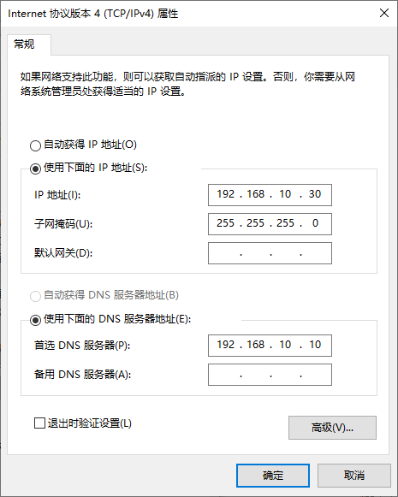
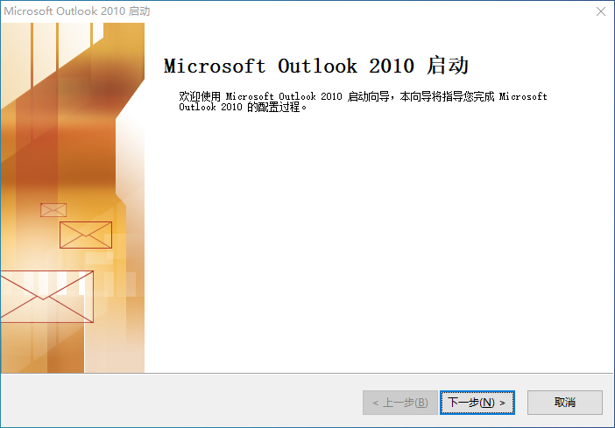
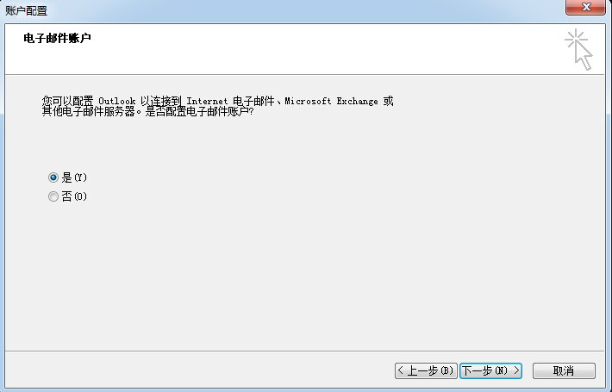
客户使用电子邮件系统
配置Windows 10系统的网络参数
Outlook 2010启动向导
配置电子邮件账户
17

Slide 18
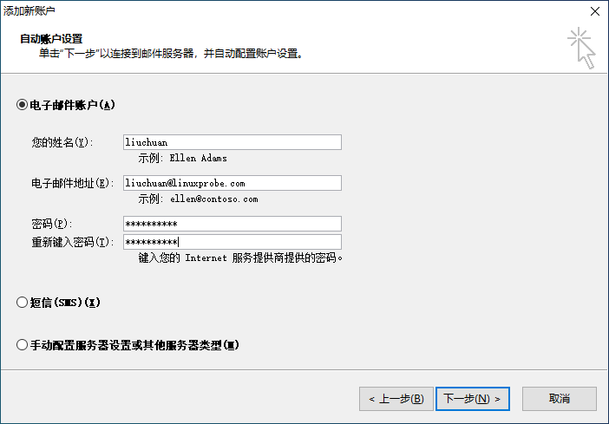
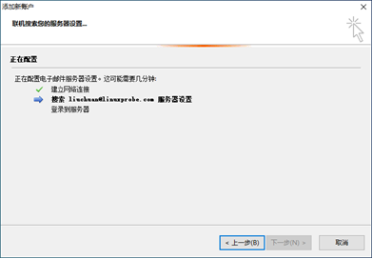
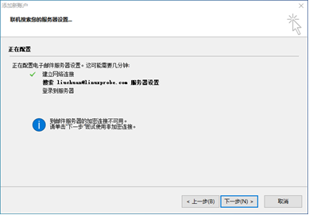
客户使用电子邮件系统
填写电子邮件账户信息
进行电子邮件服务验证登录
使用非加密的方式进行电子邮件服务验证登录
18

Slide 19
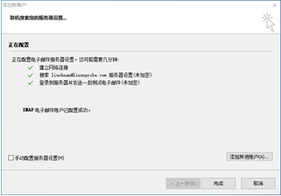
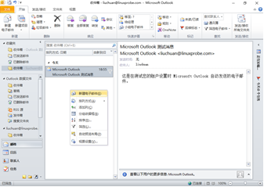
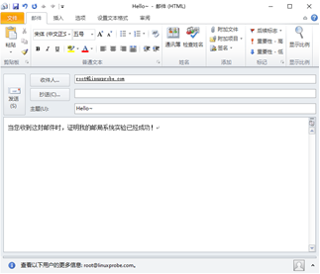
客户使用电子邮件系统
使用非加密方式配置账户成功
向其他信箱发送邮件
填写收件人信箱地址并编写完整的邮件内容
19

Slide 20
PART
THREE
设置用户别名信箱
Set User Alias Mailbox

Slide 21
设置用户别名信箱
用户别名功能
邮件发送后
用户别名功能是一项简单实用的邮件账户伪装技术。
可以用来设置多个虚拟信箱的账户以接收发送的邮件，从而保证自身的邮件地址不被泄露；
还可以用来接收自己的多个信箱中的邮件。
在邮件发送后登录到服务器，然后尝试以bin账户的身份登录。由于bin账户在Linux系统中是系统账户，默认的Shell终端是/sbin/nologin，因此在以bin账户登录时，系统会提示当前账户不可用。
但是，在电子邮件服务器上使用mail命令后，却看到这封原本要发送给bin账户的邮件已经被存放到root账户的信箱中。
21

Slide 22
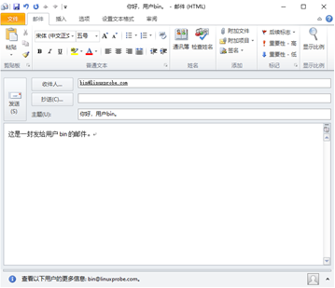
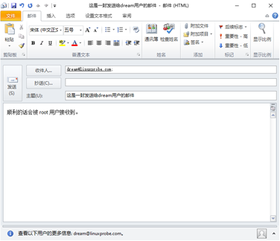
设置用户别名信箱
用户别名技术不仅应用广泛，而且配置也很简单。所以这里要提醒大家的是，今后千万不要看到有些网站上提供了很多客服信箱就轻易相信别人，没准发往这些客服信箱的邮件会被同一个人收到。
向服务器上的bin账户发送邮件
向服务器上的dream用户发送邮件
22

Slide 23
PART
FOUR
Linux邮件客户端
Linux Mail Client

Slide 24
Linux邮件客户端
Linux邮件客户端
Thunderbird
对于我们大多数人而言，如今更多的是使用浏览器或以智能手机的方式来收发电子邮件。
但是，为了更快地加载邮件，或是为了使用更为丰富的编辑功能，有时还是要依赖专门的邮件客户端才能完成。
在Linux系统下可选的邮件客户端有数十种，例如Thunderbird、Evolution、Gear、Elementary Mail、KMail、Mailspring、Sylpheed、Claws Mail等。
Thunderbird是由Mozilla基金会（Firefox浏览器的生产厂商）发布的一款电子邮件客户端，操作简单，支持跨平台，拥有各种插件和丰富的功能，而且兼具Firefox浏览器的各种优势，用户可以轻松上手。
24

Slide 25
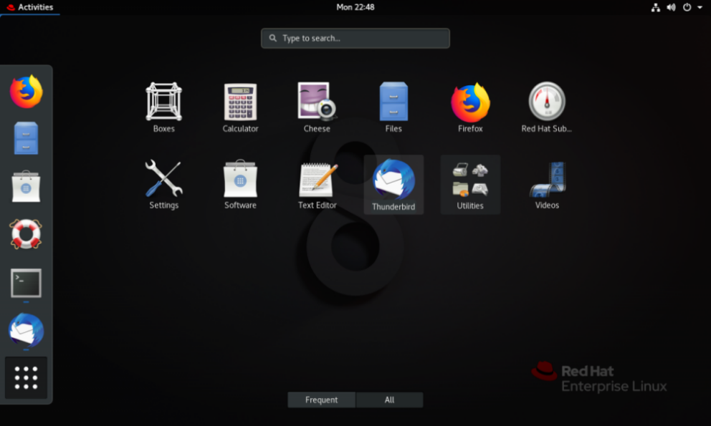
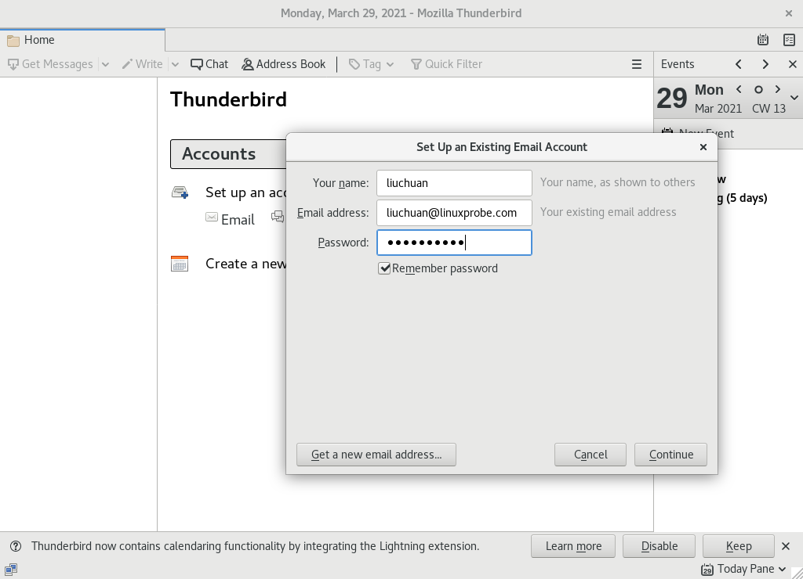
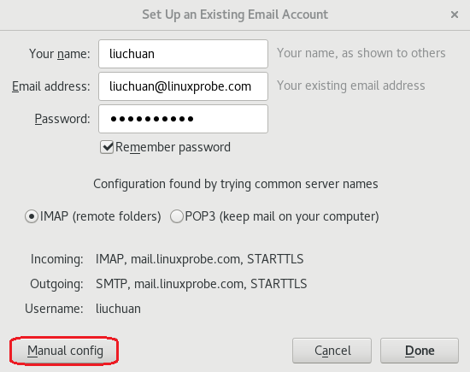
Linux邮件客户端
在程序菜单中单击邮件客户端图标
配置客户端的账号、地址和密码
进入到手动配置模式
25

Slide 26
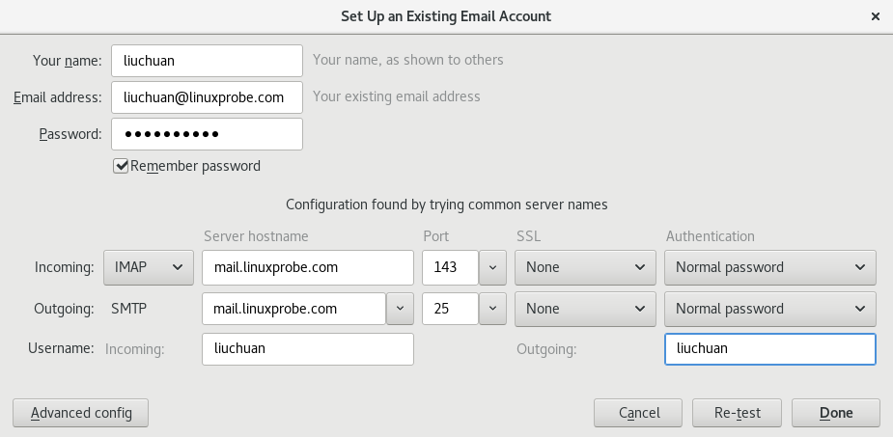
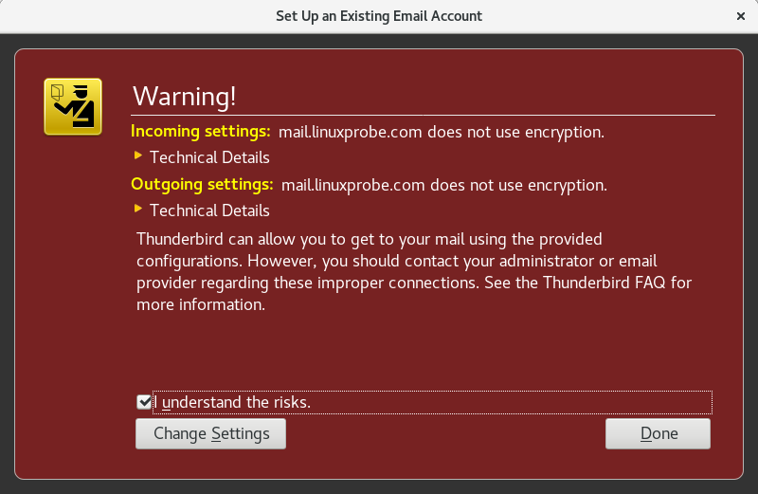
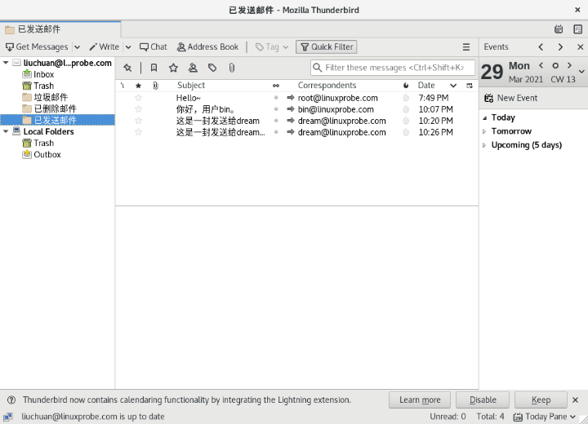
Linux邮件客户端
手动配置连接信息
安全警告信息
Thunderbird客户端使用界面
26

Slide 27
复习题
1．电子邮件服务与HTTP、FTP、NFS等程序的服务模式的最大区别是什么？
答：当对方主机宕机或对方临时离线时，使用电子邮件服务依然可以发送数据。
2．常见的电子邮件协议有哪些？
答：SMTP、POP3和IMAP4。
3．电子邮件系统中MUA、MTA、MDA这3种服务角色的用途分别是什么？
答：MUA用于收发邮件，MTA用于转发邮件，MDA用于保存邮件。
4．使用Postfix与Dovecot部署电子邮件系统前，需要先做什么？
答：需要先配置部署DNS域名解析服务，以便提供信箱地址解析功能。别名立即生效。
27

Slide 28
复习题
5．能否让Dovecot服务程序限制允许连接的主机范围？
答：可以，在Dovecot服务程序的主配置文件中修改login_trusted_networks参数值即可，这样可在不修改防火墙策略的情况下限制来访的主机范围。
6．使用Outlook软件连接电子邮件服务器的地址mail.linuxprobe.com时，提示找不到服务器或连接超时，这可能是什么原因导致的呢？
答：很有可能是DNS域名解析问题引起的连接超时，可在服务器与客户端分别执行ping mail.linuxprobe.com命令，测试是否可以正常解析出IP地址。
7．如何定义用户别名信箱以及让其立即生效？
答：可直接修改邮件别名服务的配置文件，并在保存退出后执行newaliases命令即可让新的用户别名立即生效。
28

Slide 29
祝同学们学习顺利，爱上Linux系统。

